Slide 1
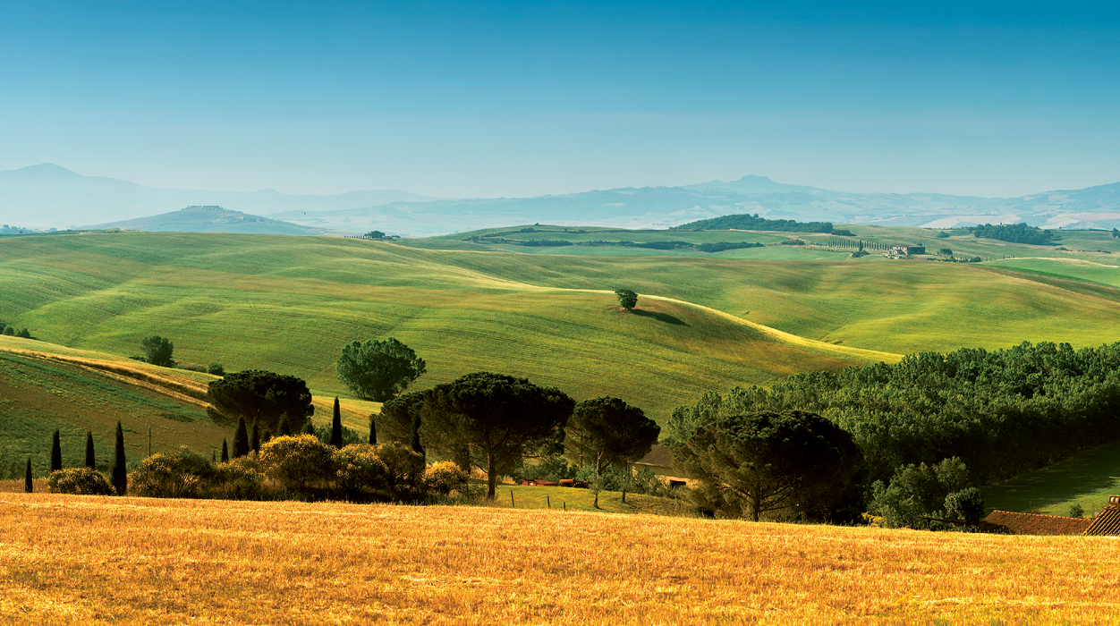
Unità 2 Il continente Europa

Slide 2
Il continente Europa
Che cos’è un continente?
La parola continente indica una estensione continua di terraferma, circondata da oceani, talmente grande che al suo interno non si percepisce l’influenza del mare.
I continenti sono 5: Europa, Asia, Africa, America e Oceania.
Oltre a questi c’è l’Antartide, una grande massa continentale ricoperta dai ghiacci e praticamente disabitata.
L’Europa è un continente particolare perché dal punto di vista fisico, è “solo” un’enorme e articolata penisola dell’Asia. Europa e Asia formano l’Eurasia, la più grande area di terra emersa del nostro Pianeta.

Slide 3
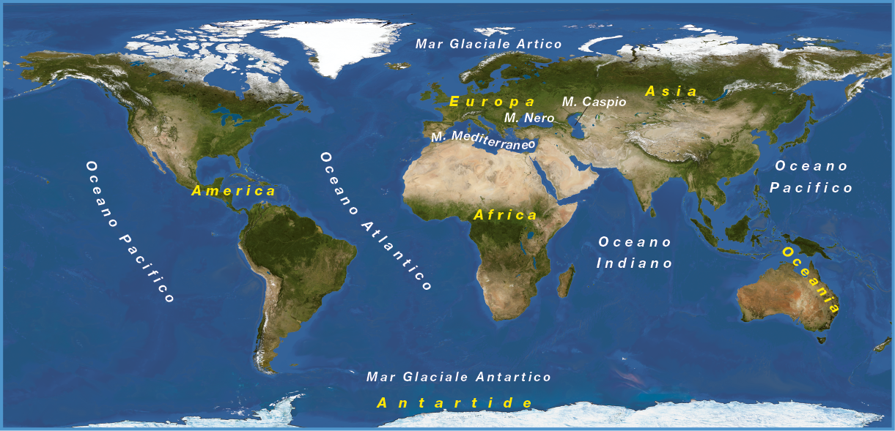
Il continente Europa
L’Europa è un continente anomalo
L’Europa oltre a non essere circondata interamente da oceani è anche un continente “piccolo”, ma molto abitato.
L’Europa è considerata un continente a sé stante perché è abitata da popoli che hanno in comune millenni di storia e di cultura e che, al contrario, non hanno nulla in comune con i popoli dell’Asia.

Slide 4
Il continente Europa
I confini dell’Europa
L’Europa è circondata dal mare su tre lati:
a sud-est Mar di Marmara, stretto del Bosforo e Mar Nero la separano dall’Asia;
a sud il Mar Mediterraneo la divide dall’Africa;
a ovest è delimitata dall’Oceano Atlantico e a nord dal Mar Glaciale Artico;
a est invece è separata dall’Asia dalla catena degli Urali, il fiume Ural, il Mar Caspio e le montagne del Caucaso.

Slide 5
Il continente Europa
Un continente molto vario
L’Europa ha una grande varietà di paesaggi. Questo dipende da vari fattori:
coste non lineari e penisole permettono una notevole influenza del mare su climi e ambienti;
numerose catene montuose favoriscono la compresenza di ambienti molto diversi in aree vicine;
ghiacciai e fiumi hanno formato valli e pianure;
la sua storia geologica: la parte settentrionale, più antica, presenta rilievi più bassi, mentre l’area a sud, più recente, presenta montagne più alte.

Slide 6
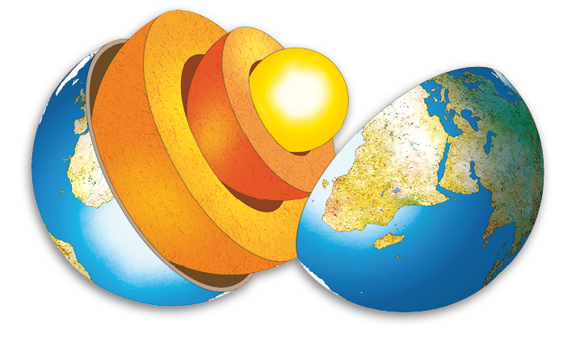
La formazione dell’Europa
Qual è la scienza che studia la Terra?
La geologia è la scienza che studia come si è formato il nostro Pianeta e come è fatto al suo interno. Per fare questo studia le rocce, i terremoti e le eruzioni Vulcaniche.

Slide 7
La formazione dell’Europa
Come si sono formati i continenti?
La disposizione attuale dei continenti è il risultato di un processo chiamato deriva dei continenti. Infatti, al di sotto della superficie del nostro Pianeta, si trova la crosta terrestre, formata da un mosaico di placche che galleggiano sul sottostante strato fluido di magma (roccia fusa) che costituisce il mantello terrestre. Di conseguenza i continenti si muovono, avvicinandosi o allontanandosi l’uno dall’altro.
Secondo questa teoria, tutte le terre emerse che costituivano un unico blocco, iniziarono a separarsi dando origine ai diversi continenti.

Slide 8
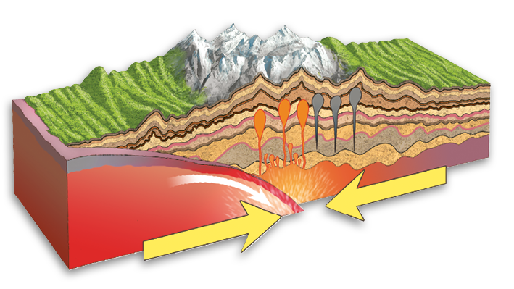
La formazione dell’Europa
La deriva dei continenti all’origine dell’Europa
Anche la formazione dell’Europa è dovuta al movimento delle placche. L’attuale aspetto del nostro continente è dovuto in particolare allo scontro fra la placca africana e quella euroasiatica,
in seguito a cui si sono formate le catene montuose, nell’arco di quattro orogenesi successive.

Slide 9
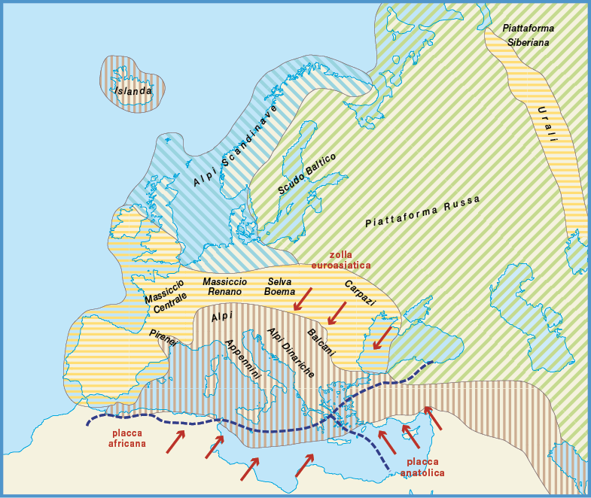
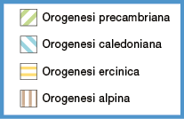
La formazione dell’Europa
Le tappe di formazione dell’Europa
Orogenesi precambriana: nell’Era Arcaica si formarono le aree più antiche: la Piattaforma Russa e lo Scudo Baltico, divenute pianeggianti in seguito a una lunga azione di erosione.
Orogenesi caledoniana: durante l’Era Primaria comparvero, in seguito alla pressione esercitata sulla placca europea da parte di quelle americana e asiatica, la Penisola Scandinava e le Isole Britanniche.

Slide 10
La formazione dell’Europa
Orogenesi ercinica: sempre nell’Era Primaria seguì la formazione dei monti dell’Europa centro-occidentale (Massiccio Centrale, Massiccio Renano, Selva Boema) e degli Urali.
Orogenesi alpina: infine nel corso dell’Era Secondaria e Terziaria, in seguito allo scontro della placca africana con quella euroasiatica, si formò la parte meridionale dell’Europa, con le catene di Alpi, Appennini, Pirenei, Carpazi, Balcani e Caucaso. È di quest’epoca anche la formazione dell’Islanda; si tratta di aree tuttora caratterizzate da un’intensa attività vulcanica e sismica.

Slide 11
Le forme del paesaggio
Che cosa si intende per paesaggio?
La realtà intorno a noi si presenta in forme anche molto diverse tra loro, a seconda del luogo in cui ci troviamo.
Queste forme in geografia sono chiamate paesaggi.
Si tratta di elementi naturali (montagne, fiumi, boschi, …) e di elementi creati dall’intervento
dell’uomo (campi coltivati, strade, case, …): questi ultimi sono chiamati elementi antropici.
Infine, oltre che da elementi visibili, il paesaggio è influenzato anche da elementi non visibili, come la posizione geografica, il clima o la presenza di minerali nel sottosuolo. I paesaggi sono di tanti tipi e vengono classificati in base all’elemento più importante.

Slide 12
Le forme del paesaggio
Paesaggio, ambiente ed ecosistema
Con il termine ambiente si indica l’insieme degli elementi naturali (cioè animali, piante, terreno ma anche clima) e delle risorse in cui vive l’uomo.
Invece la parola paesaggio indica la forma specifica assunta dall’ambiente e dal territorio.
Un ecosistema è invece un ambiente biologico formato da tutti gli organismi viventi presenti in una determinata area, interagenti fra loro e con il mondo fisico.

Slide 13
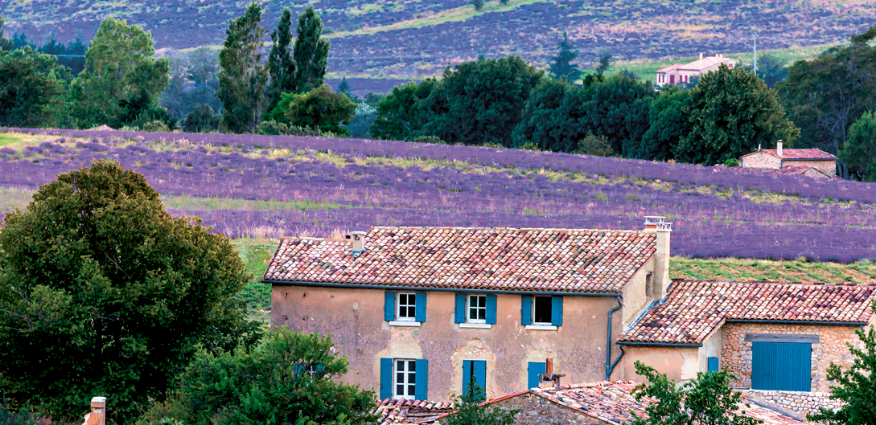
Le forme del paesaggio
Perché studiare la forma del paesaggio?
Lo studio delle forme specifiche del paesaggio si chiama geomorfologia, che significa letteralmente “studio delle forme della Terra”. Oltre che a descrivere una determinata regione, lo studio della forma del territorio serve a comprenderne altre caratteristiche.
Il paesaggio non è sempre naturale
I paesaggi del tutto naturali sono ormai molto pochi. La maggior parte dei paesaggi a cui siamo abituati è costituita dal paesaggio antropizzato, cioè quel tipo di paesaggio sul quale l’uomo è intervenuto attraverso profonde modificazioni. Se in molti casi l’intervento dell’uomo ha causato e causa effetti devastanti sul paesaggio, in altri ha determinato un cambiamento nella morfologia del territorio positivamente.

Slide 14
Le forze che creano il paesaggio
Come si trasforma il paesaggio?
Con il passare del tempo il paesaggio si trasforma a causa delle forze che intervengono su di esso.
Le forze naturali che modificano il paesaggio possono essere:
endogene, che letteralmente significa “di origine interna”: si tratta dei movimenti interni alla crosta terrestre (come i terremoti o le eruzioni vulcaniche); queste forze hanno determinato grossissimi sconvolgimenti nel paesaggio, come, ad esempio, la formazione delle catene montuose;

Slide 15
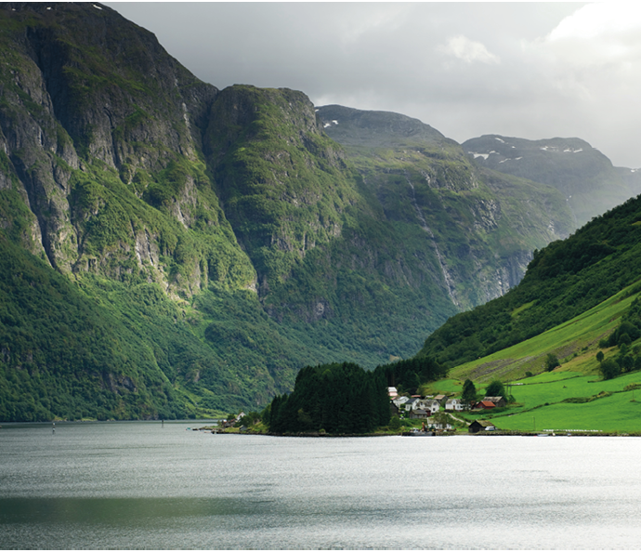
Le forze che creano il paesaggio
esogene, cioè di origine esterna alla crosta terrestre, come ad esempio il calore, che può incidere sulla forma delle rocce, facendole dilatare, il vento, che nel tempo le consuma o ne trasporta altrove i frammenti, o infine le piogge, il ghiaccio e la neve: l’acqua, infatti, è l’agente esogeno per eccellenza. L’azione delle forze esogene avviene sempre seguendo tre fasi: erosione, trasporto e sedimentazione. Se in qualche caso i mutamenti possono essere improvvisi, come quelli causati dagli effetti dei terremoti o delle eruzioni vulcaniche, il più delle volte le modificazioni sono invece lentissime, tanto da coprire un arco di tempo di millenni, quando non addirittura di milioni di anni.

Slide 16
I terremoti
Il terremoto è provocato dal movimento delle placche
In seguito al movimento delle placche sopra lo strato di magma del mantello terrestre si verificano in modo ricorrente terremoti (o sismi); essi sono vibrazioni del terreno causate da una improvvisa liberazione di energia. Quando infatti due placche si scontrano, le rocce che le compongono entrano in tensione, accumulando energia, finché si verifica una frattura, chiamata faglia, che le porta a slittare in direzioni opposte.

Slide 17
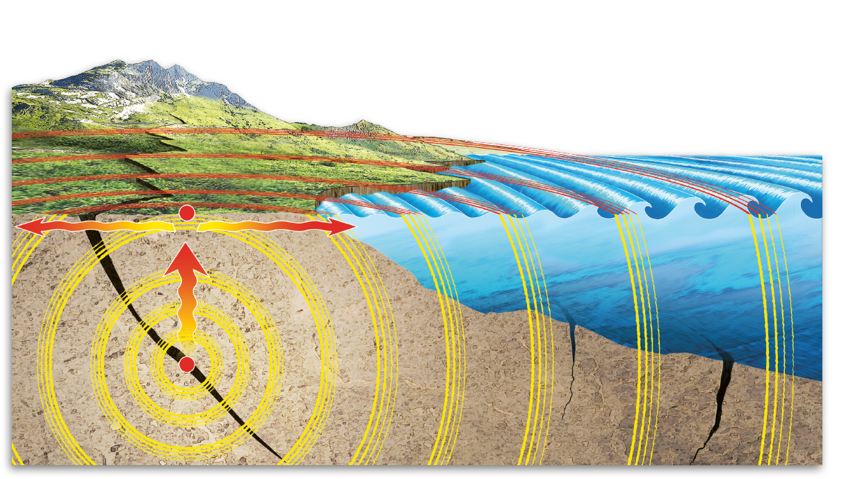
I terremoti
Le onde sismiche si propagano nel terreno
Al momento della frattura, l’energia si libera in modo improvviso, propagandosi nel suolo sotto forma di vibrazioni: le onde sismiche partono dall’ipocentro, cioè il punto di inizio, per poi diffondersi in modo concentrico. Quando arrivano in superficie si avverte il terremoto, i cui effetti più devastanti si verificano nell’epicentro, cioè il punto della superficie terrestre verticale all’ipocentro.
Se l’ipocentro delle scosse si trova sotto il mare, si verifica un maremoto (o tsunami). Lo tsunami può viaggiare attraverso l’oceano a centinaia di chilometri all’ora, crescendo di ampiezza e violenza una volta raggiunta la costa.

Slide 18
I terremoti
Come si misura un terremoto
L’intensità dei terremoti può essere misurata con due sistemi diversi:
con la scala Mercalli, che misura l’intensità del sisma per mezzo della rilevazione degli effetti sul terreno, sulle persone e sugli edifici; è articolata in 12 gradi, che indicano una progressiva gravità del sisma;
con la scala Richter, che misura la quantità di energia rilasciata (detta magnitudo), calcolata in base all’ampiezza dell’onda sismica e assegnandole un valore tra 1 e 10.
Lo strumento che misura l’intensità di un terremoto si chiama sismografo. Questa registrazione viene visualizzata sotto forma di grafico, il sismogramma.

Slide 19
I vulcani
Anche i vulcani sono causati dal movimento delle placche
Anche i vulcani si trovano lungo le linee di contatto delle placche terrestri. Essi infatti hanno origine da spaccature della crosta attraverso cui il magma, costituito da lava, gas, ceneri e lapilli, si fa strada verso l’esterno.
Questo processo è chiamato eruzione. Il vulcano acquisisce la sua particolare forma a cono proprio in seguito agli strati di lava che, eruzione dopo eruzione, colano lungo i fianchi, solidificandosi e sovrapponendosi.

Slide 20
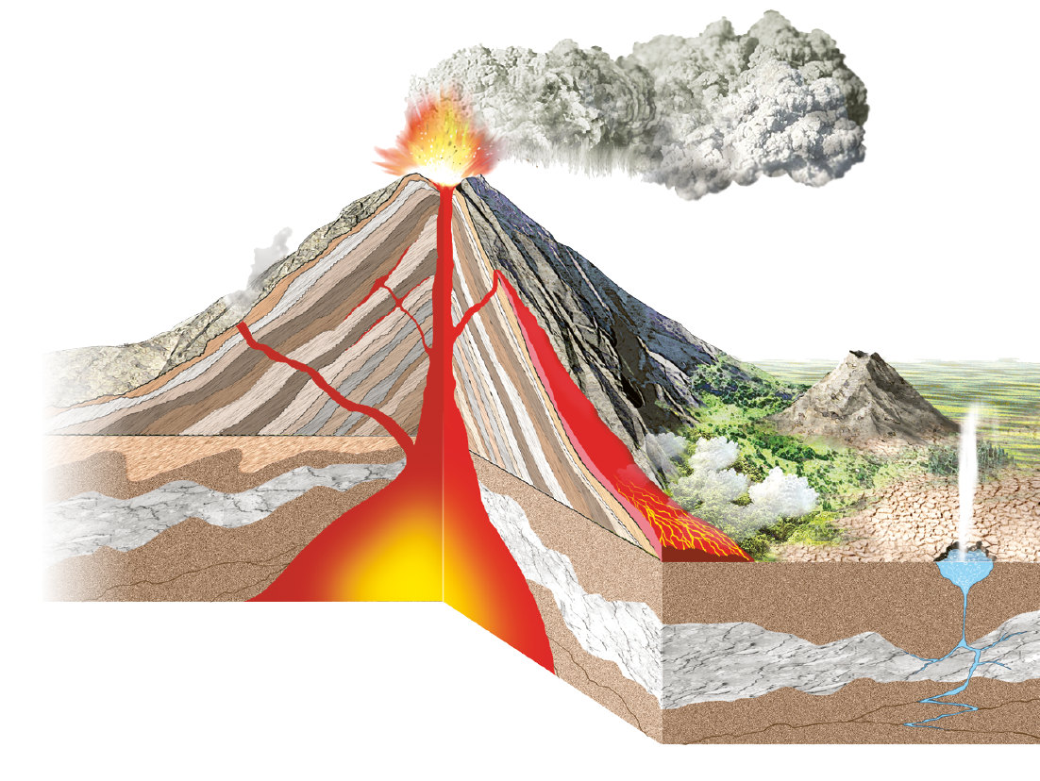
I vulcani
Dentro al vulcano
Al centro del vulcano si trova una cavità, chiamata, camera magmatica; un condotto, il camino vulcanico, la collega all’apertura del vulcano, detta cratere. Possono esistere anche condotti laterali che conducono a bocche minori aperte nelle pareti del vulcano.
Nella camera magmatica si accumula il magma, proveniente dalle profondità della Terra, finché i gas presenti cominciano a premere talmente forte contro la roccia che chiude il camino da farla saltare. Ha così inizio l’eruzione che può essere effusiva, quando la lava, quasi liquida, cola lungo le pareti del vulcano, o esplosiva, con lava allo stato quasi solido “sparata” verso l’alto con effetti ben più disastrosi per l’ambiente circostante. I fattori che determinano la diversa natura di un’eruzione sono la composizione chimica del magma, la sua temperatura e la quantità di gas contenuto: quanto più il magma è viscoso, tanto più fa fatica a scorrere, originando così eruzioni di tipo esplosivo.

Slide 21
I vulcani
Esistono vari tipi di vulcano
I vulcani si distinguono, in base alla forma del camino, in:
vulcani a condotto centrale, costituiti da un camino semplice con eventuali ramificazioni secondarie;
vulcani lineari, dotati di una serie di camini allineati lungo una frattura;
vulcani areali, costituiti da una gigantesca fuoriuscita di lava dovuta all’erosione o al crollo della volta della cavità che la conteneva.

Slide 22
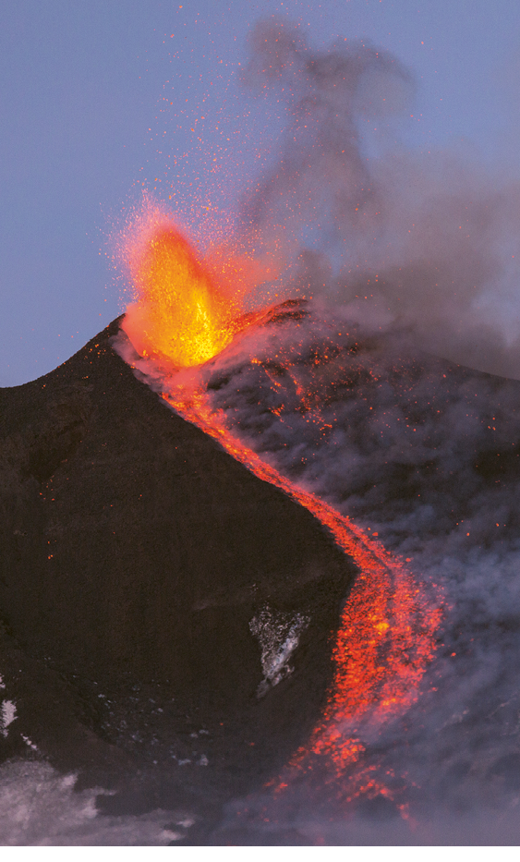
I vulcani
Esistono anche vulcani sottomarini.
Un’altra fondamentale differenza tra i vulcani riguarda la loro attività (o inattività).
I vulcani infatti possono essere:
spenti, se l’ultima eruzione risale a oltre 10.000 anni fa.
quiescenti, vulcani ancora attivi che sono però da tempo in fase di riposo, come il Vesuvio a Napoli, la cui ultima eruzione risale al 1944.
attivi, vulcani che eruttano frequentemente, come l’Etna in Sicilia.

